Slide 1
状压dp
区间dp
19 数媒技李美莹

Slide 2
状态
dp[sta]
状态决定了转移方程怎么写
转移方程（循环+递推式）
dp[i][j]=min(dp[i][j],dp[i-1][j]+w)
dp[i][j]+=dp[i][j-1]

Slide 3
状压dp
状态压缩
dp[sta]
当每一位的状态具有两种可能性的时候， 用0和1表示每一位的两种状态（例如 选/不选）， 将所有位的状态用二进制表示出来， 压缩成其对应的十进制数并存进sta。
此时总状态数sta为1<< 25 dp[i][ 1<< 25] (实际上到不了25)
状压dp适用数据范围小（ n<= 25)
每一位状态的可能性不一定是两个， 无法用二进制位运算。如三种状态， 此时可以用三 进制0， 1， 2表示每一位的三种状态， 同样的原理压缩为十进制存进sta。

Slide 4
状压dp
位运算
& ｜ ^ << >>
(x&(x>>1)) 或（x&(x<<1)) 可判断是否有两位相连的1
x&(-x) 取二进制最低位1 (lowbit运算)
x&=(x-1) 将最右边的1变成0
x|=(x-1) 将右边连续的0变成1
x^(（1<<k）-1) 末k位取反
加括号！！

Slide 5
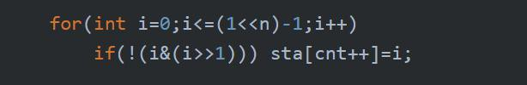
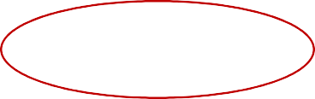
状压dp
poj3254 “Corn fields”
题干大意：农夫约翰有一片长方形土地，化成m行n列方格，用于种玉米和养牛。有些格子很贫瘠， 不适合种玉米。牛不能在相邻的格子吃玉米。求有多少种玉米的方案。输入m,n,1<=m,n<=12 后面m 行描述方格情况，1为肥沃，0为贫瘠。
养牛方案（ 1 养 0 不养）
1 | 0 | 0 | dp[1][4]
0 | 0 | 1 | dp[2][1]
1 | 1 | 0 | dp[3][6]
1 | 0 | 1 | dp[4][5]
dp[m][1<<n] 数组的第二维存放该行的状态
cnt 养牛可行状态总数
sta[] 存放每一个可行状态

Slide 6
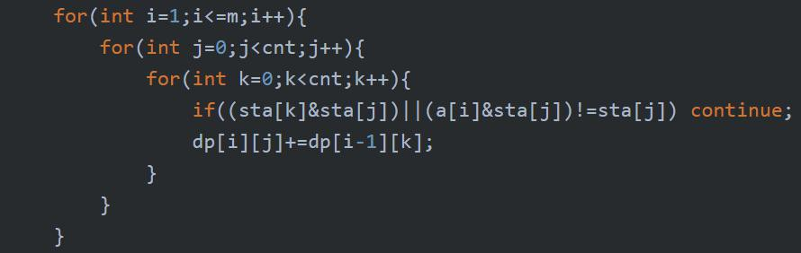

状压dp
状态转移方式 按行转移
题干大意：农夫约翰有一片长方形土地，化成m行n列方格，用于种玉米和养牛。有些 格子很贫瘠，不适合种玉米。牛不能在相邻的格子吃玉米。求有多少种玉米的方案。输入 m,n,1<=m,n<=12 后面m行描述方格情况，1为肥沃，0为贫瘠。
养牛方案（ 1 养0 不养）
1 | 0 | 0 | dp[1][4]
0 | 0 | 1 | dp[2][1]
1 | 0 | 0 | dp[3][4]
1 | 0 | 1 | dp[4][5]
a[i] 存放玉米地的状态 要和养牛的状态判断冲突

Slide 7
状压dp
TSP旅行商问题
状态转移 按路径转移
问题描述：给定一系列城市和城市之间的距离，求解访问每一座城市一次并回到起始城市(设为
s)的最短回路。(n<=20)
暴力时间复杂度 O(n!) ------> O(n² *2^{n} ) （状态,u,v 三层循环)
状态压缩
dp[i][j] 第一维表示所有走过的状态， 第二维表示现在所在城市
1110 表示第一个城市没走过，第二三四个城市都走过 ，求的是dp[15(1111)₂ ][s]
对于n个城市，共 1<<n 种状态，每个城市走一次再回到起点 ，求的是dp[(1<<n)-1][s]
转移方程确定
dp[i|1<<(k-1) ][k] = min( dp[ i|1<<(k-1) ][k] , dp[i][j] + g[j][k]);

Slide 8
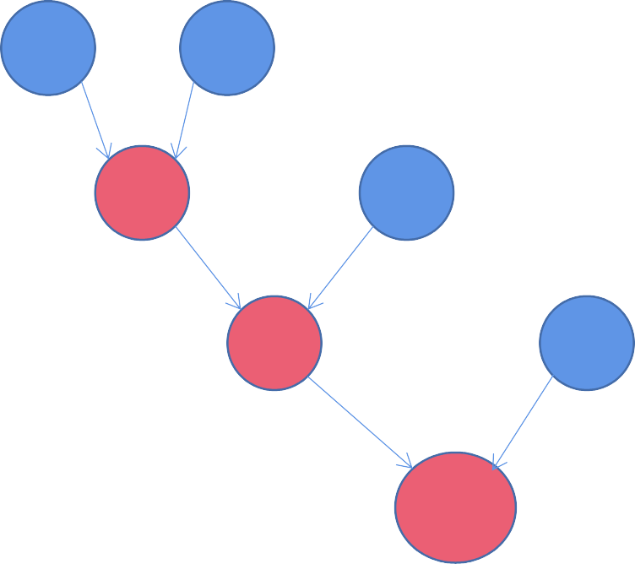


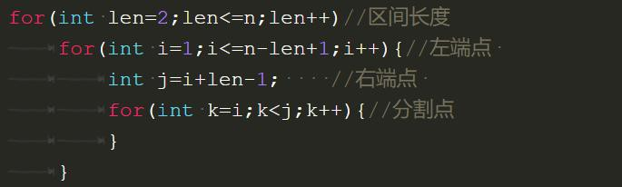
区间dp
石子合并
N堆石子摆成一排。现要将石子有次序地合并成一堆。规定每次只能选相邻的2堆石子合并成新的 一堆，并将新的一堆的石子数记为该次合并的代价。计算将N堆石子合并成一堆的最小代价。
状态确定
1 2 3 4 dp[ i ] [ j ] 表示 i 到 j 区间的石子合并需要的代价
转移方程确定
从小区间转移到大区间
枚举区间的长度和每个区间的左右端点(其中一个端点是大区间的分割点）
3
3
3
3
4
6
4
10

Slide 9
区间dp
石子合并拓展
断链成环
如果石子的排列方式不是直线的，而是环形的，那我们需要将环形的石子变成直线的，n*=2
1
2
1
2
3
4
1
2
3
4
4
3

Slide 10
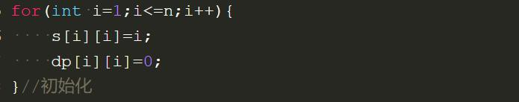
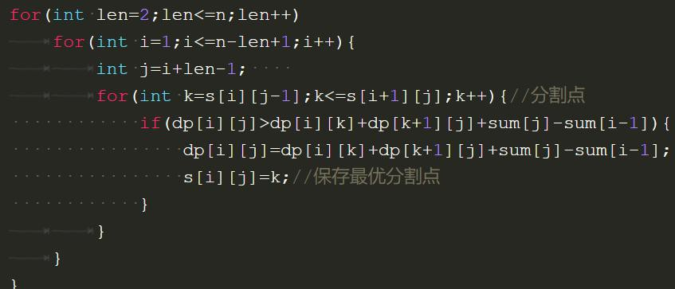
区间dp
四边形不等式优化
O(n³ )
时间复杂度过高
将找到的最优分割点存起 来，即s[i][j] 在访问更大的区间的时候调用。减小k的循环次数，降低时间复杂度至
O(n² )
四 边 形 不 等 式 证 明 ： https://blog.csdn.net/weixi n_43914593/article/details
/105150937

